Slide 1


Открытие новых объектов
с 2010-2023 гг.

Slide 2
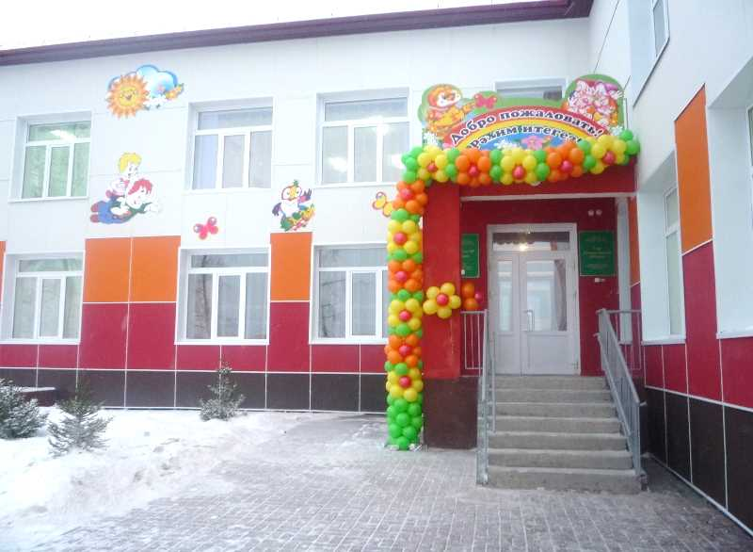
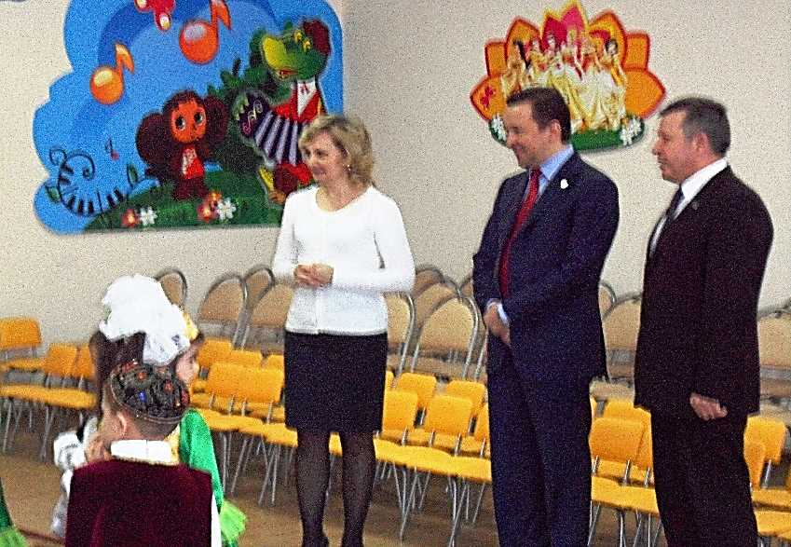
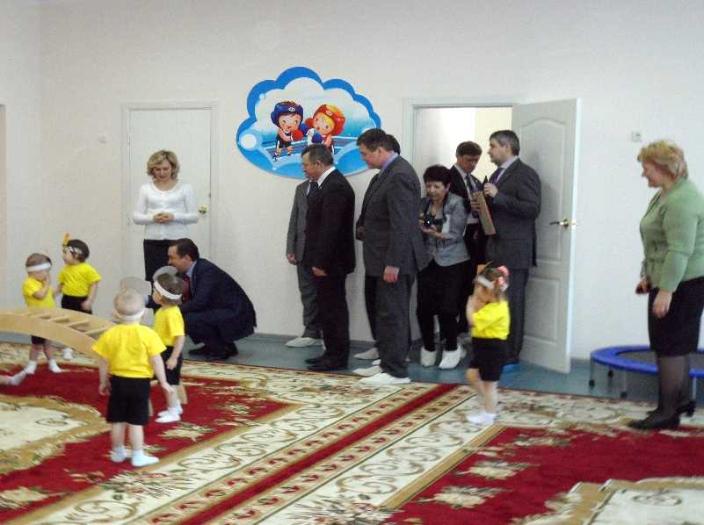
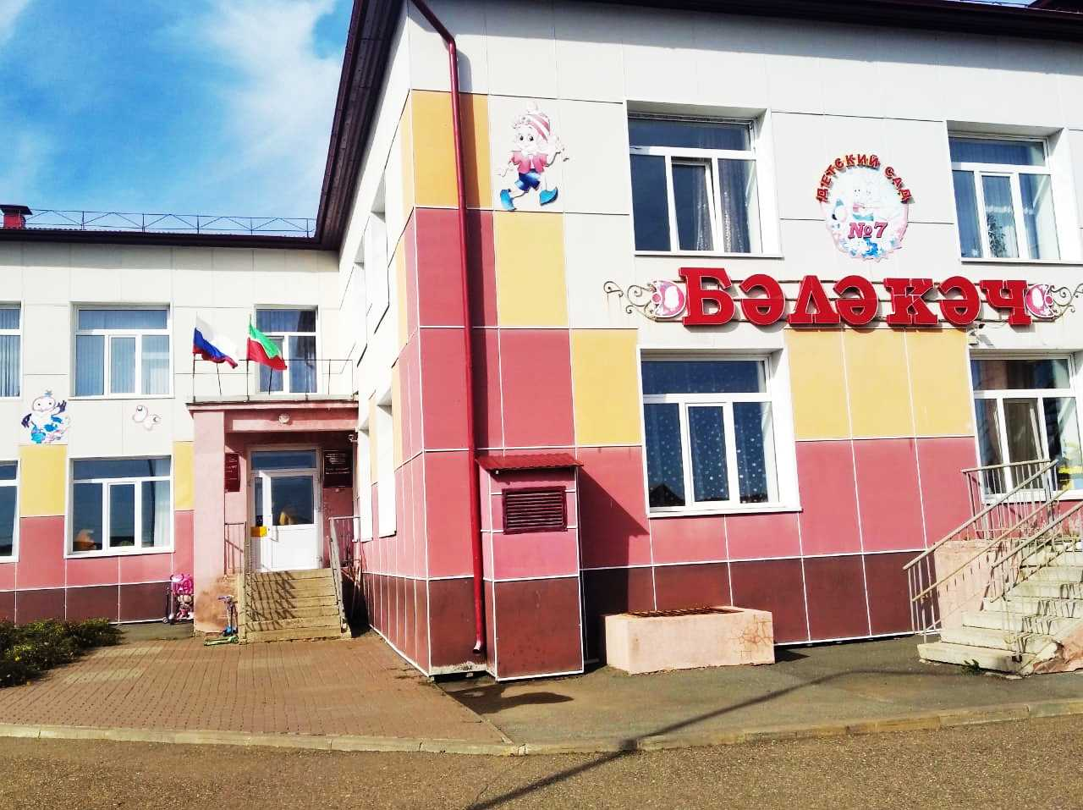
ОТКРЫТИЕ
детского сада №7 г. Агрыз, 2011 год

Slide 3
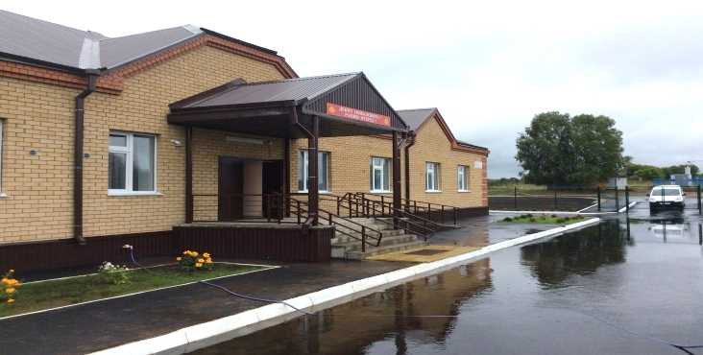
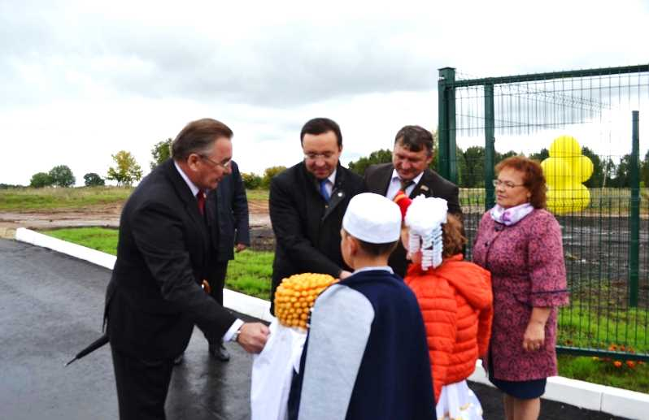
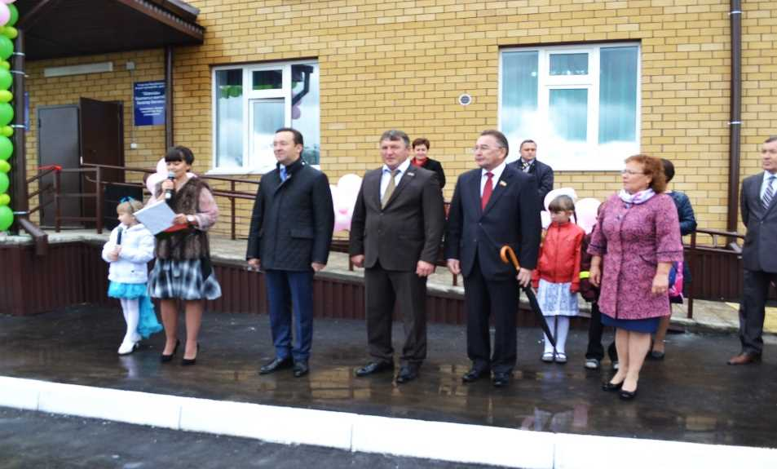
ОТКРЫТИЕ
Шаршадинской начальной школы – детского сада, 2015 год

Slide 4
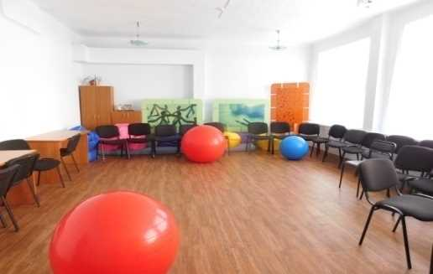
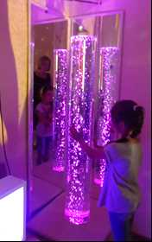
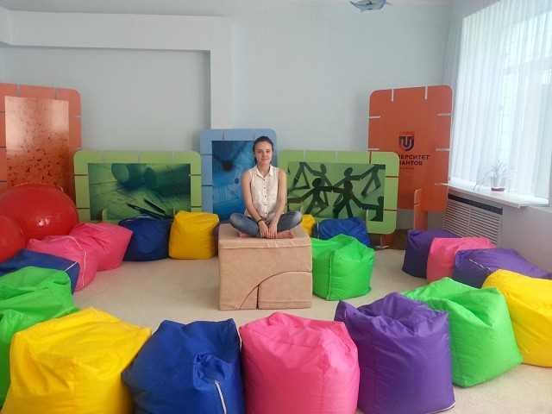
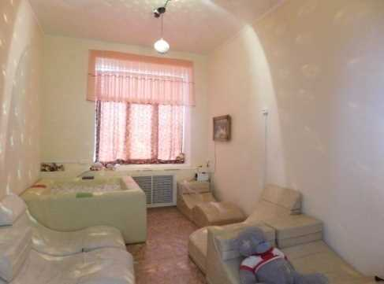
ОТКРЫТИЕ
структурного подразделения ППМС службы на базе МБОУ СОШ №4 г.Агрыз, 2016 год

Slide 5
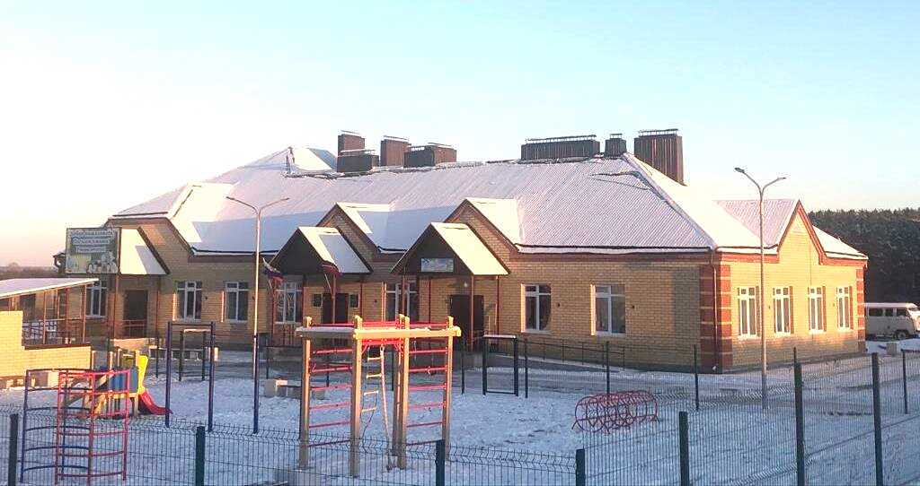
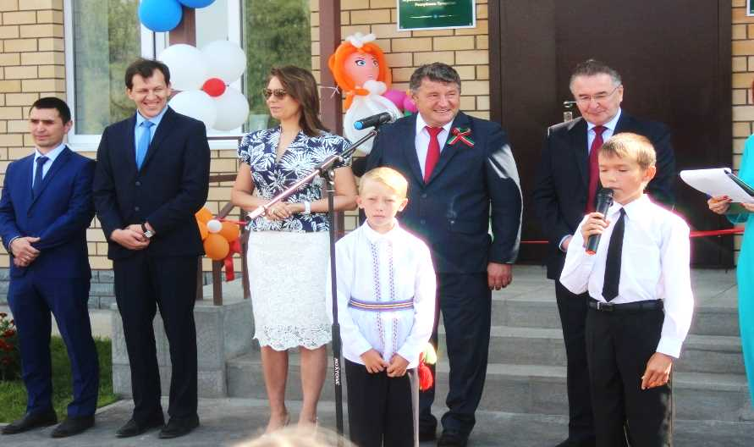
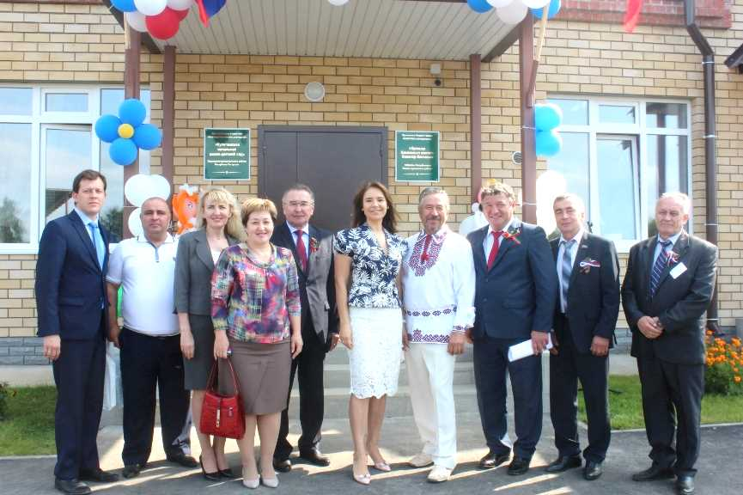
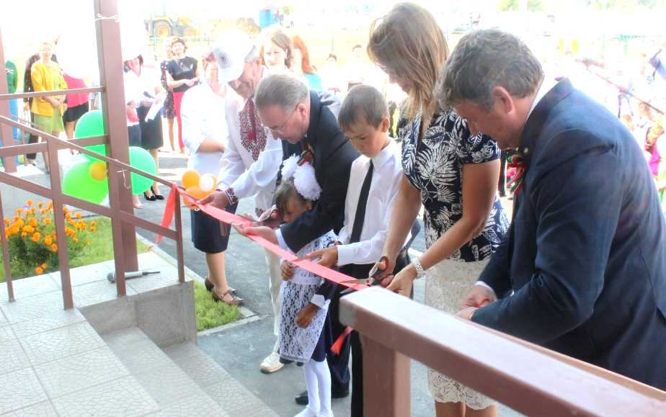
ОТКРЫТИЕ
Кулегашской начальной школы – детского сада, 2018 год

Slide 6
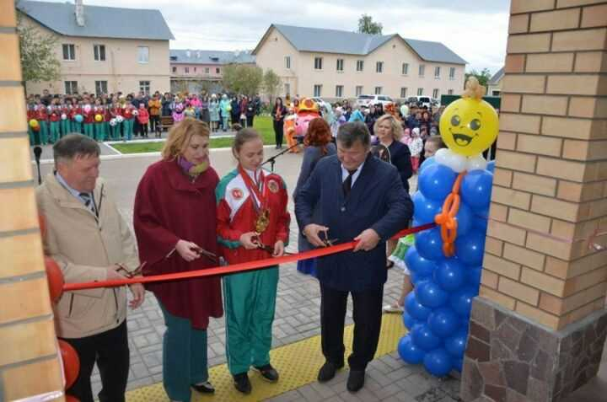
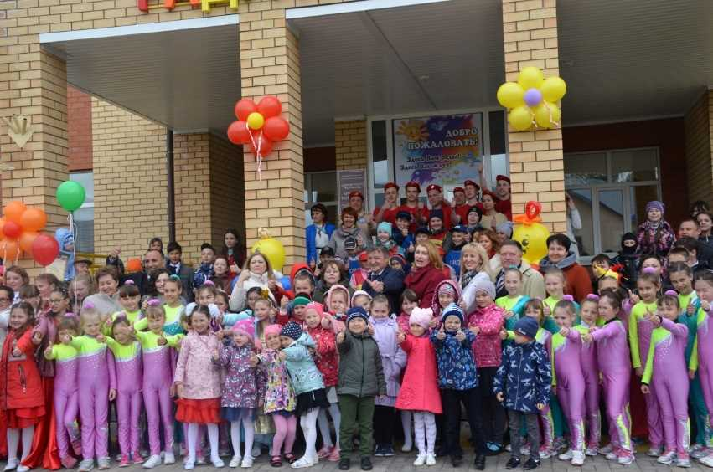
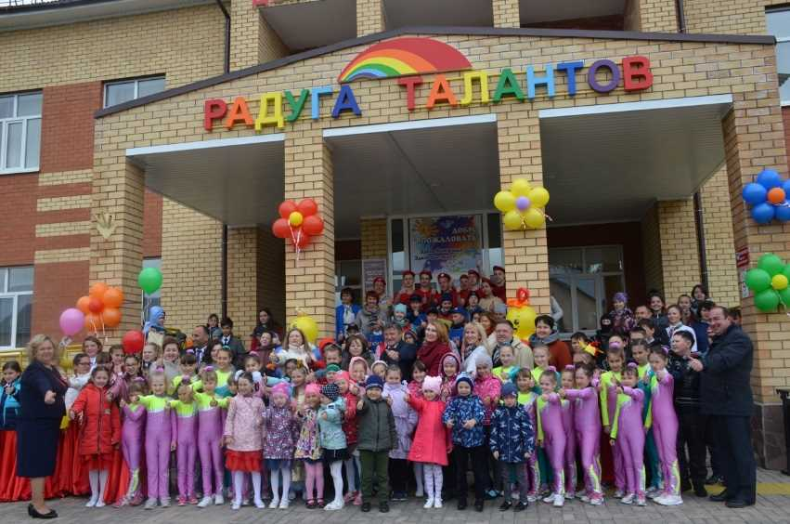
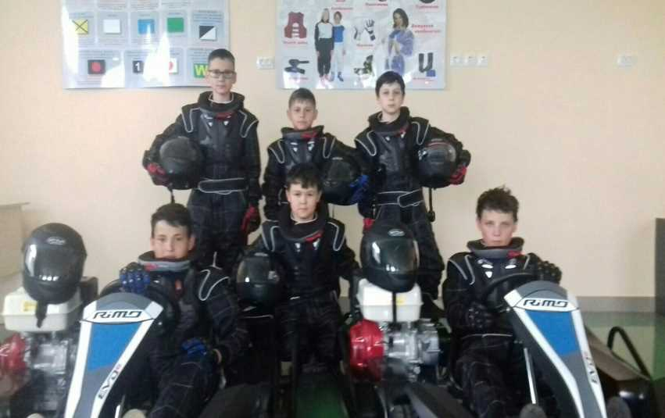
ОТКРЫТИЕ
ДДТ «Радуга талантов», 2018 год

Slide 7
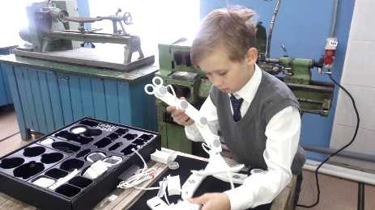
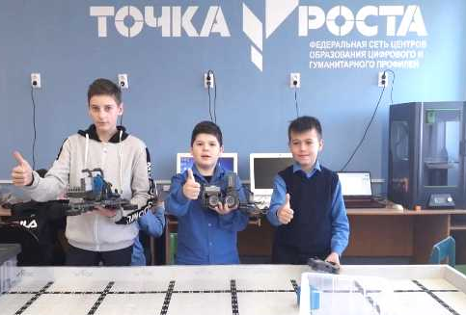
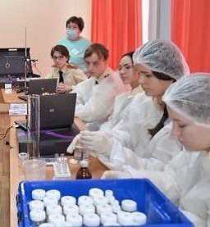
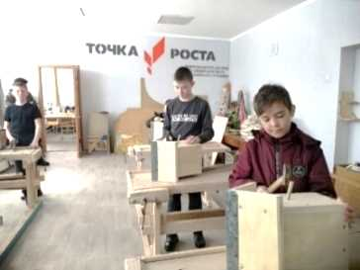
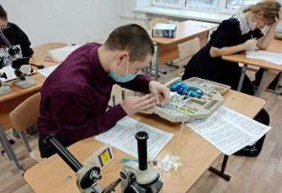
Открытие центров «ТОЧКА РОСТА»
2019 | Бимская школа Терсинская школа
2020 | Сарсак- Омгинский лицей
2021 | Исенбаевская школа Иж-Бобьинская школа Красноборская школа
2022 | Школа №3 г.Агрыз Школа №4 г.Агрыз

Slide 8
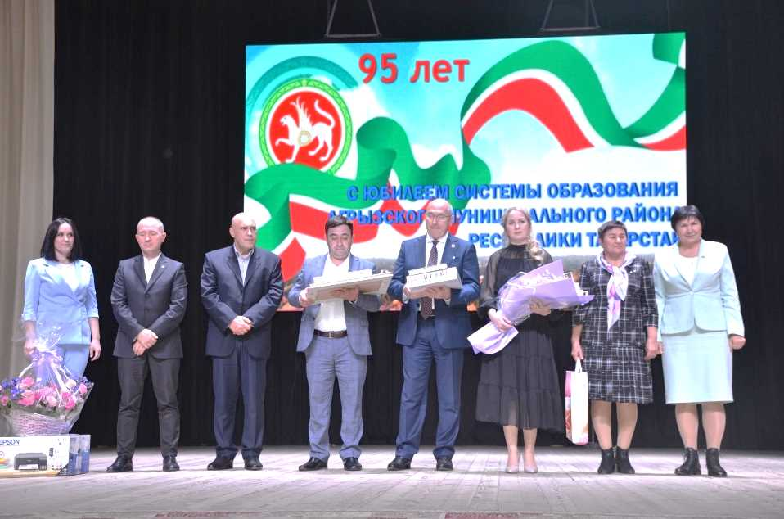

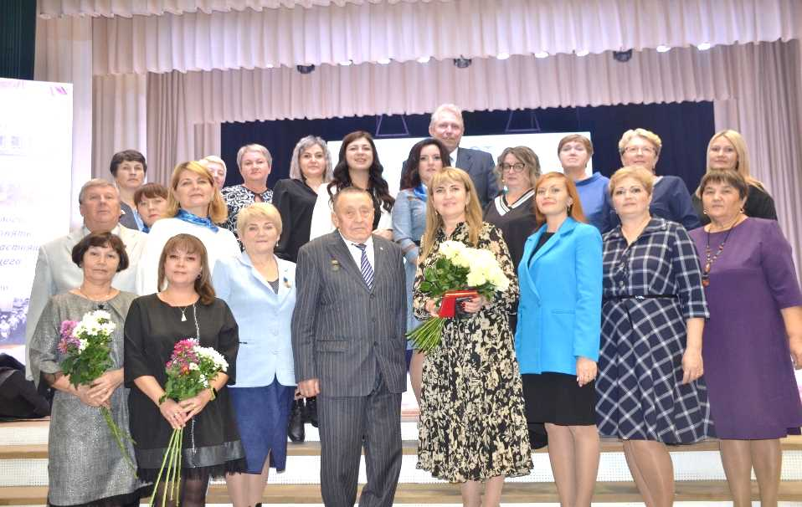
Системе образования Агрызского района:
2017 г. - 90 лет
2022 г. – 95 лет

Slide 9
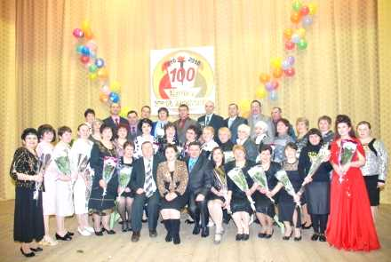
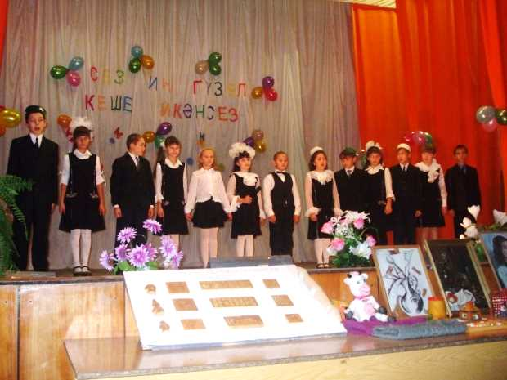
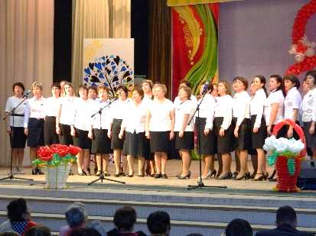
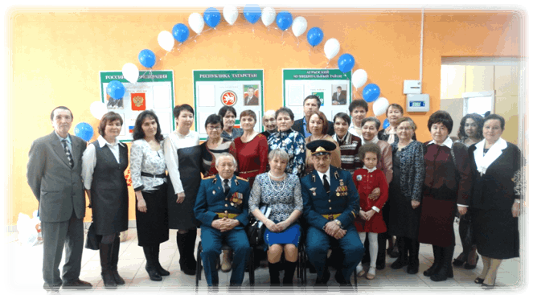
Юбилейные даты
Кучуковской школе - 100 лет, 2010
Салаушской школе - 100 лет, 2011
Гимназии №1 - 80 лет, 2016
Бимской школе - 120 лет, 2016

Slide 10
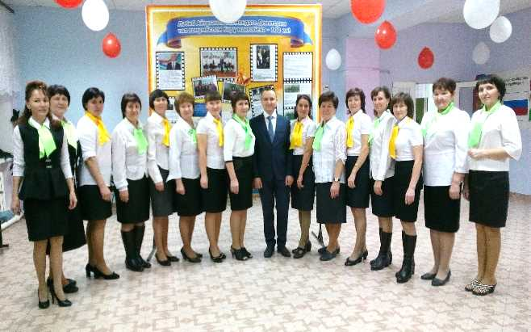
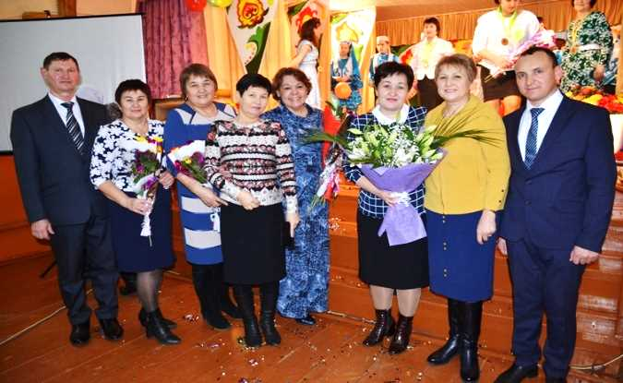
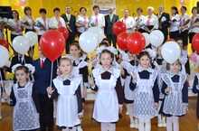
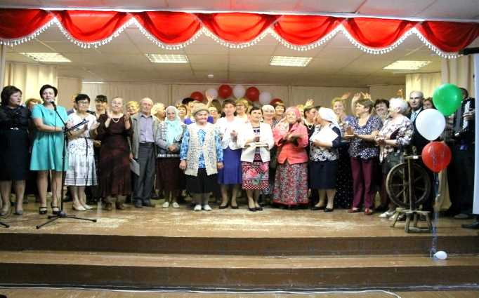
Юбилейные даты
Девятернинской школе - 100 лет, 2017
Исенбаевской школе -120 лет, 2017
С-Омгинскому лицею-120 лет, 2016

Slide 11
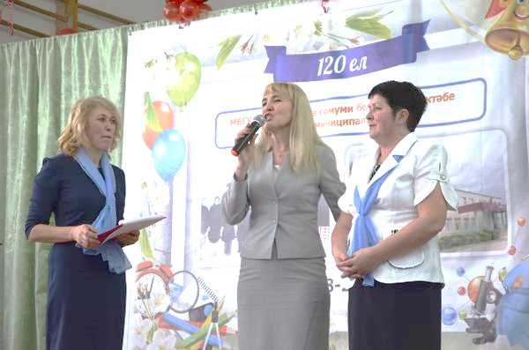
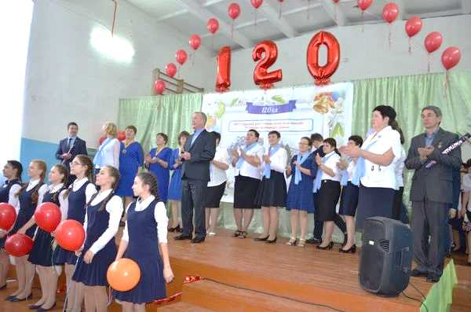
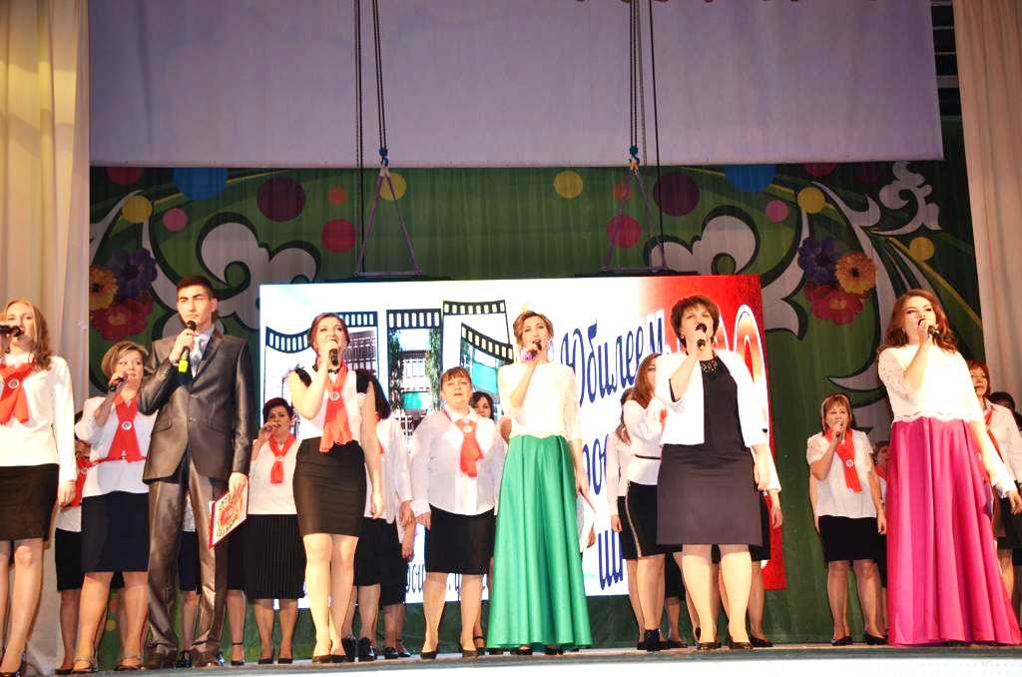

Юбилейные даты
Кадыбашской школе - 120 лет, 2018
Школе №2 г.Агрыз - 100 лет, 2018

Slide 12
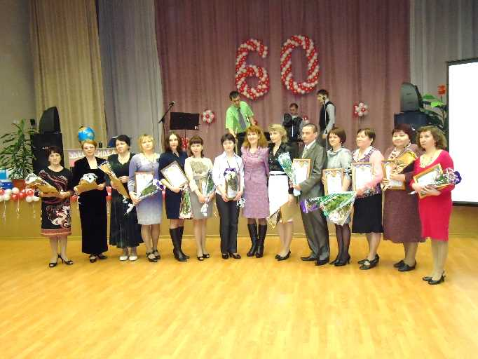
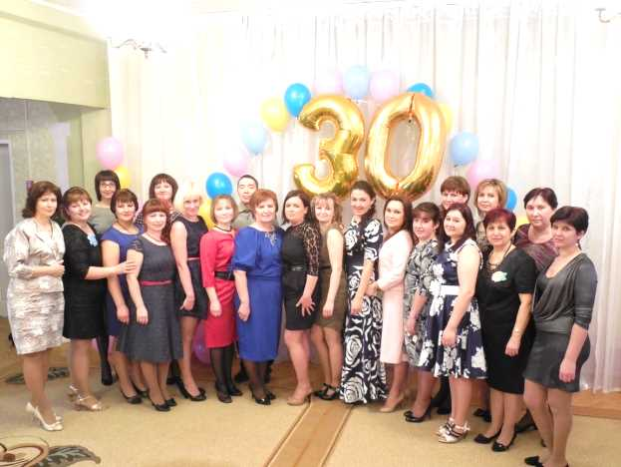
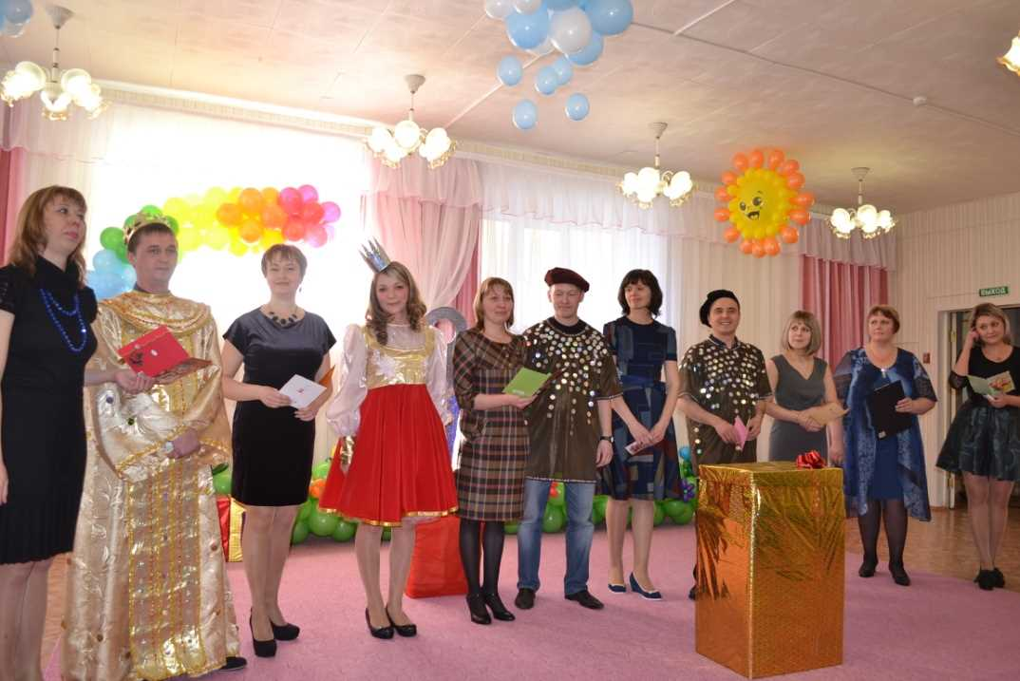
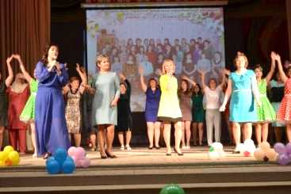
Юбилейные даты
Школе №3 г. Агрыз – 60 лет, 2012
Детскому саду №6 - 30 лет, 2015
Детскому саду №8 – 25 лет, 2014
Детскому саду №1 - 80 лет, 2016

